Slide 1
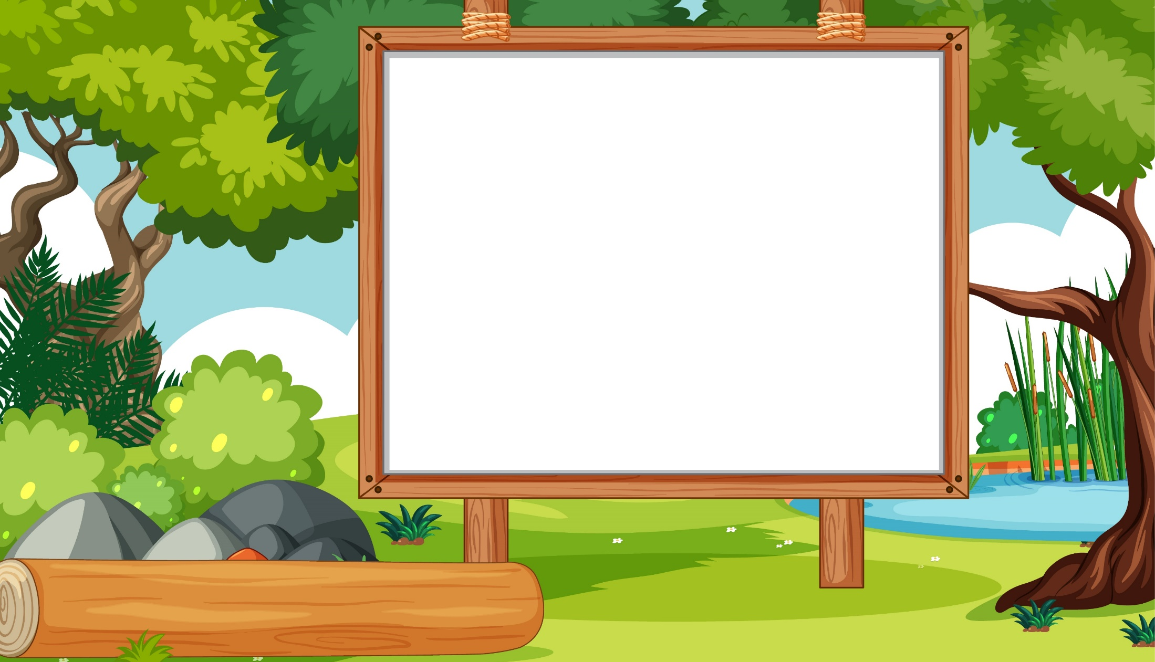



Slide 2

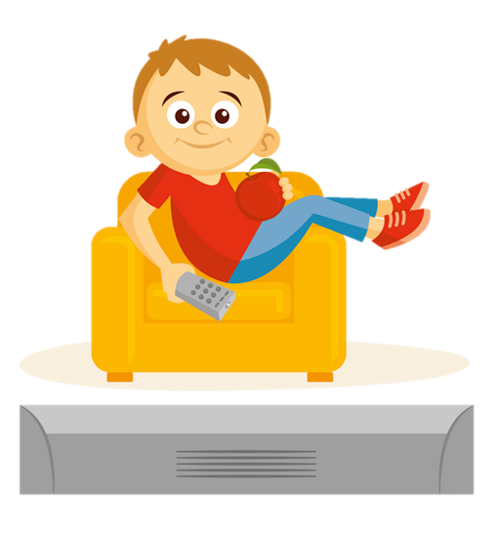
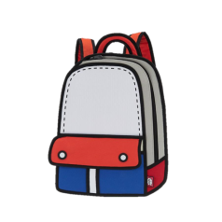

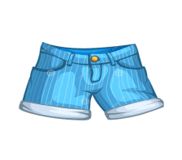

Trò chơi: Dọn dẹp nhà cửa

Slide 3
1. Cây bút dùng để làm gì?
Để viết

Slide 4
2. Cái bát để làm gì?
Để ăn cơm

Slide 5
3. Học sinh đến trường để làm gì?
Để học tập

Slide 6
4. Vậy trong giờ học chúng ta cần làm gì?
Nghe cô giảng bài

Slide 7
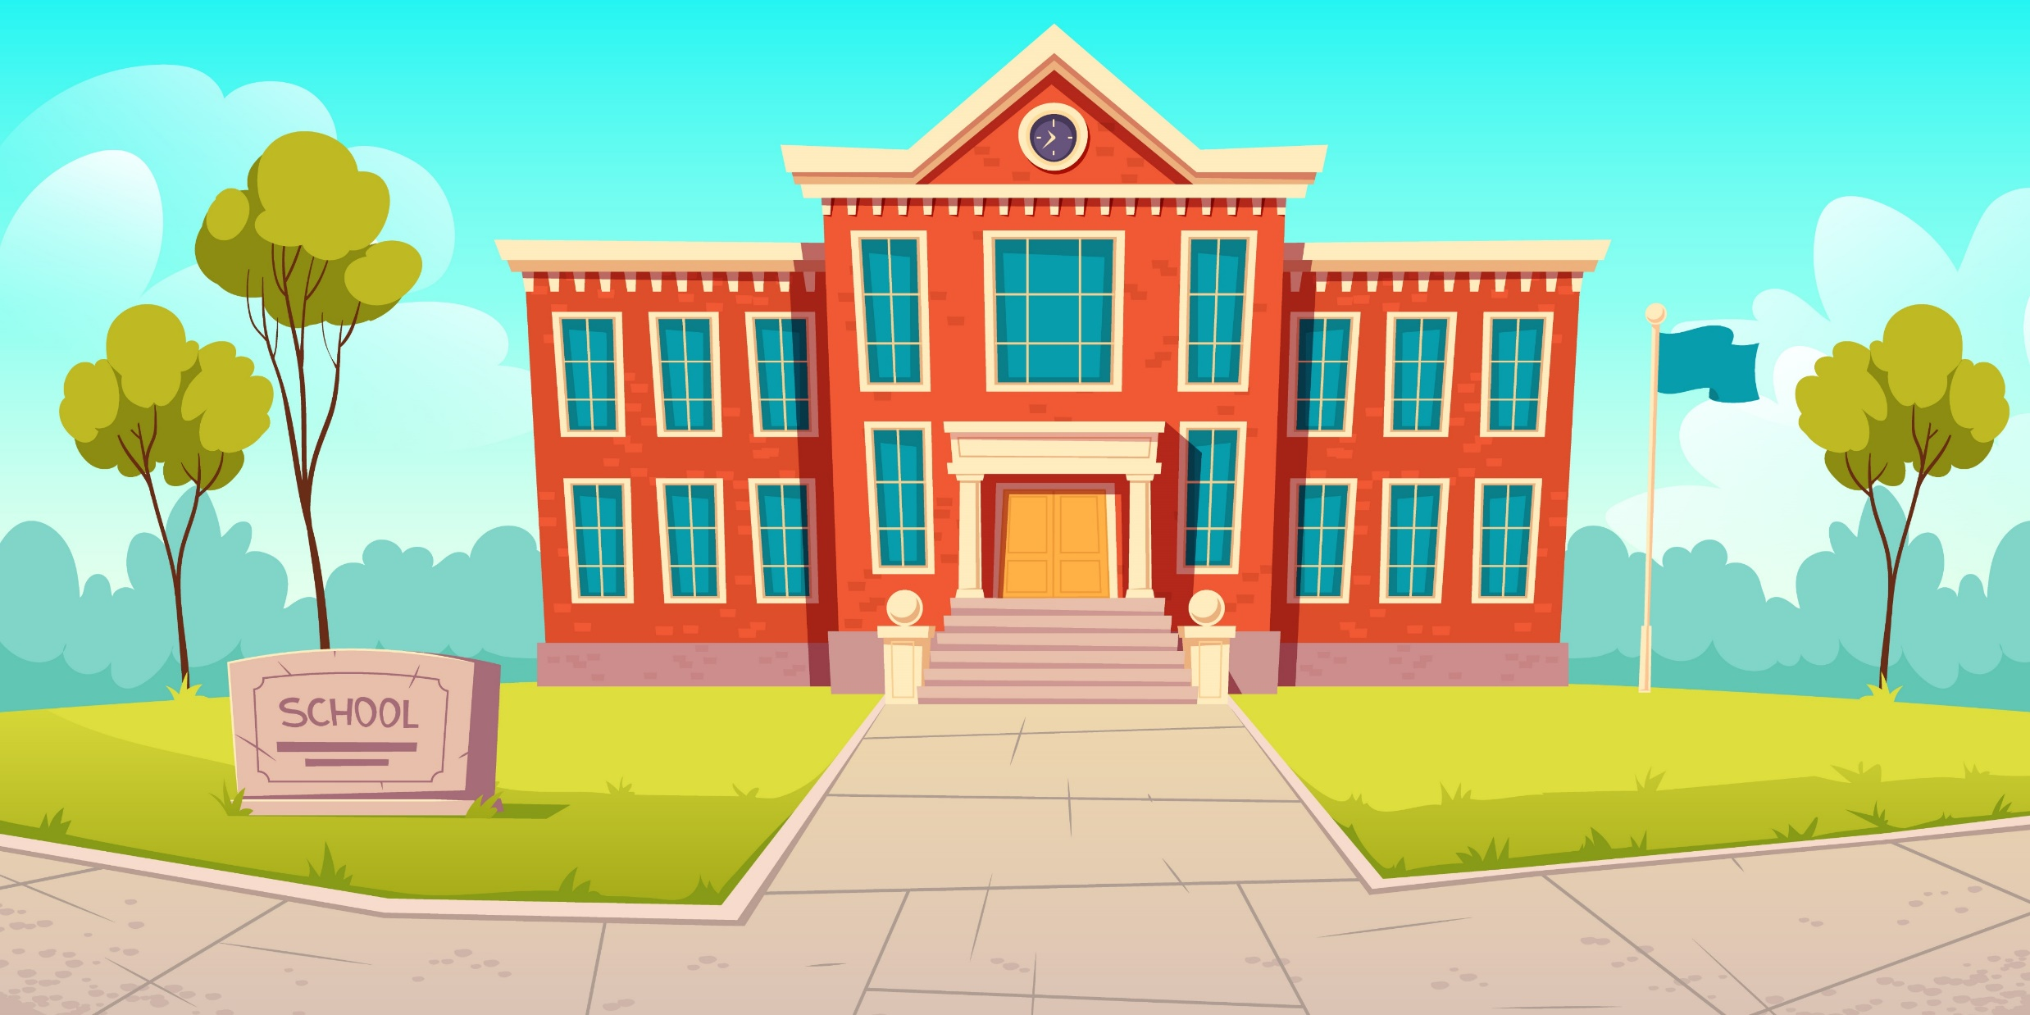

Khi đến trường học tập em cần tuân theo nội quy của trường lớp, một trong các nội quy đó là giữ trật tự trong trường, lớp.

Slide 8
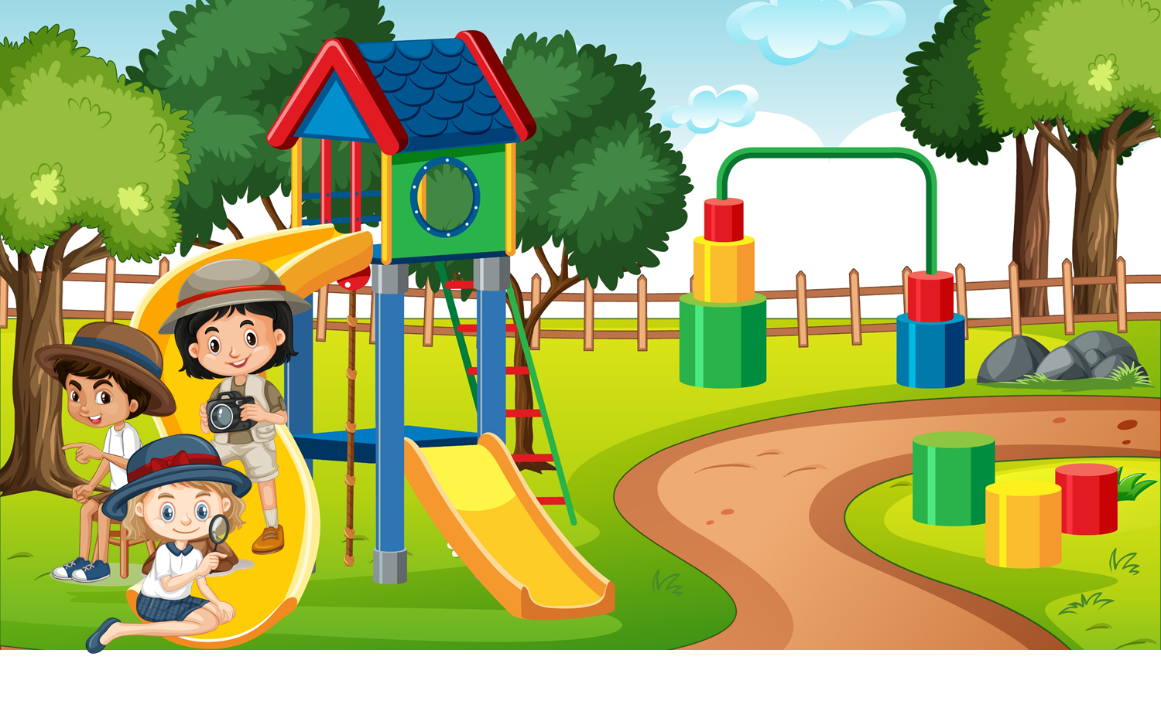



Thứ….ngày…tháng….năm…

Slide 9
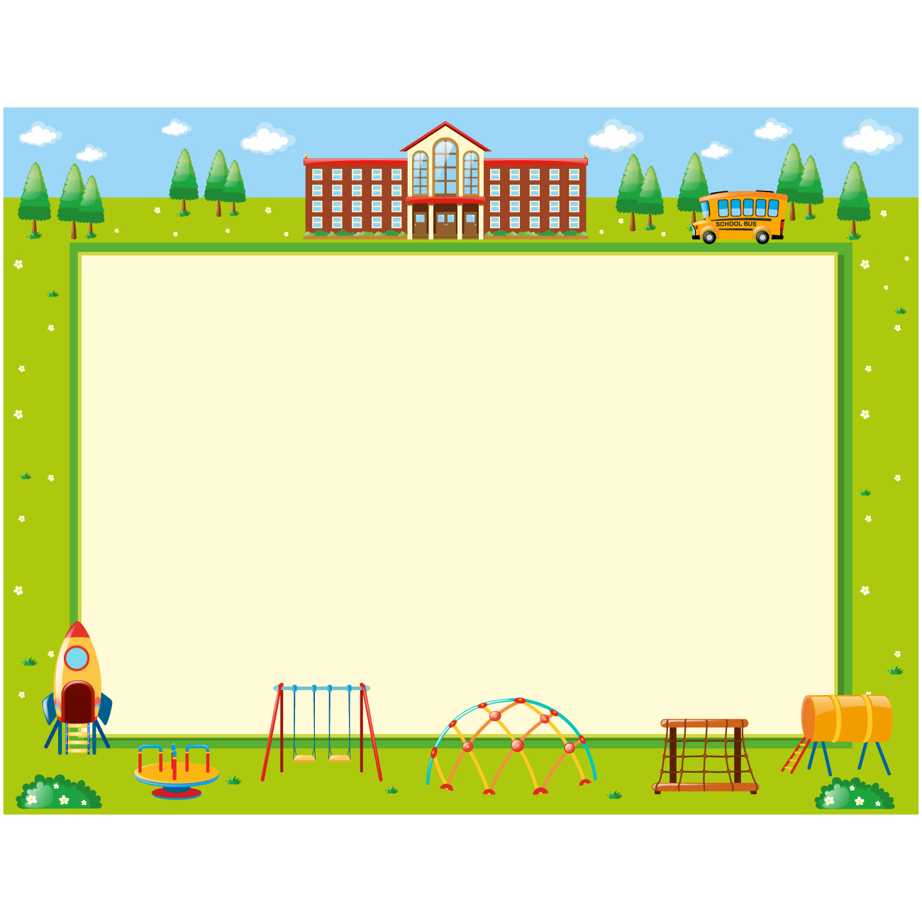





Biết được ý nghĩa của việc giữ trật tự trong trường, lớp; khi nào cẩn giữ trật tự trong trường, lớp.
Thực hiện được việc giữ trật tự trong trường, lớp.
Nhắc nhở bạn bè cùng giữ trật tự trong trường, lớp.

Slide 10
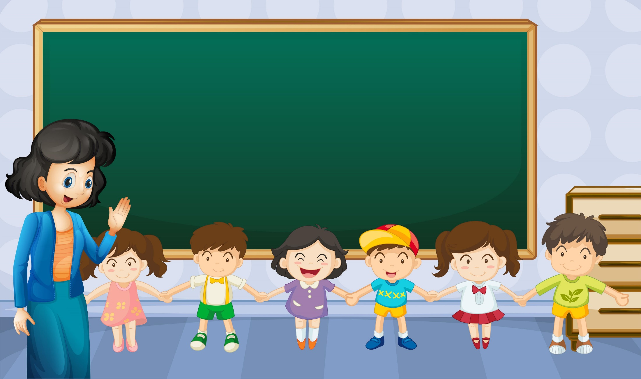


Slide 11







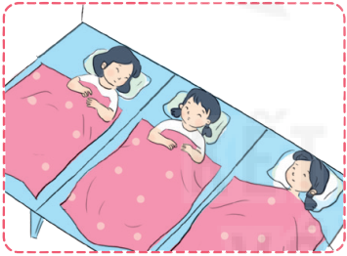
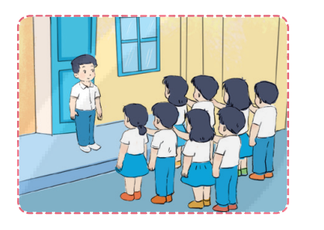
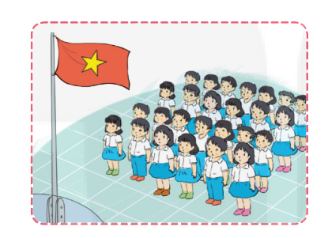
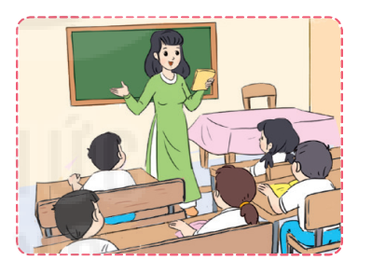
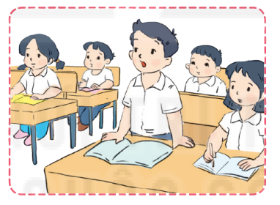
Em cần giữ trật tự khi nào?

Slide 12
Trong trường, lớp, em cần giữ trật tự khi chào cờ, khi xếp hàng vào lớp và ra về, khi thầy cô đang giảng bài, các bạn đang phát biểu, các bạn đang ngủ trưa,...

Slide 13
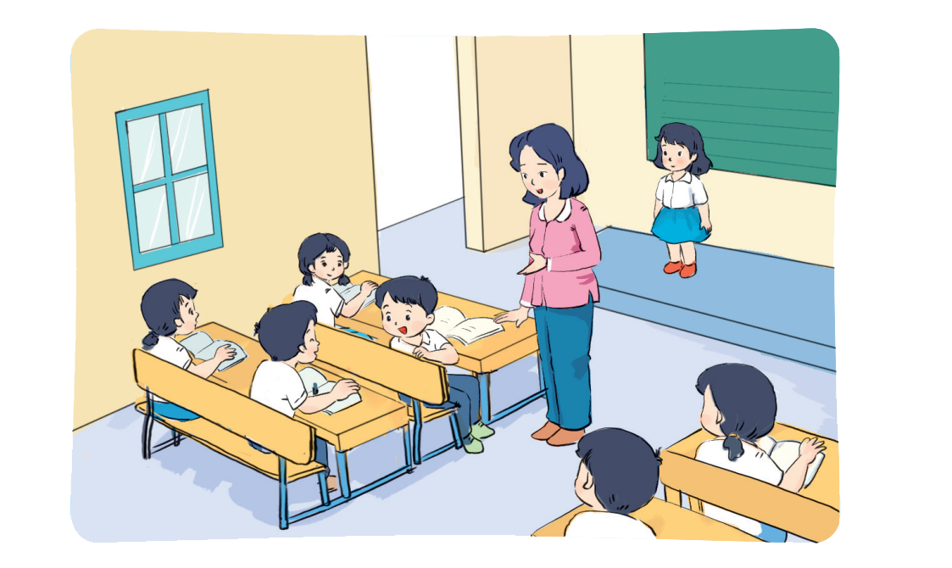
Vì sao em cần giữ trật tự trong trường, lớp?

Slide 14


Slide 15

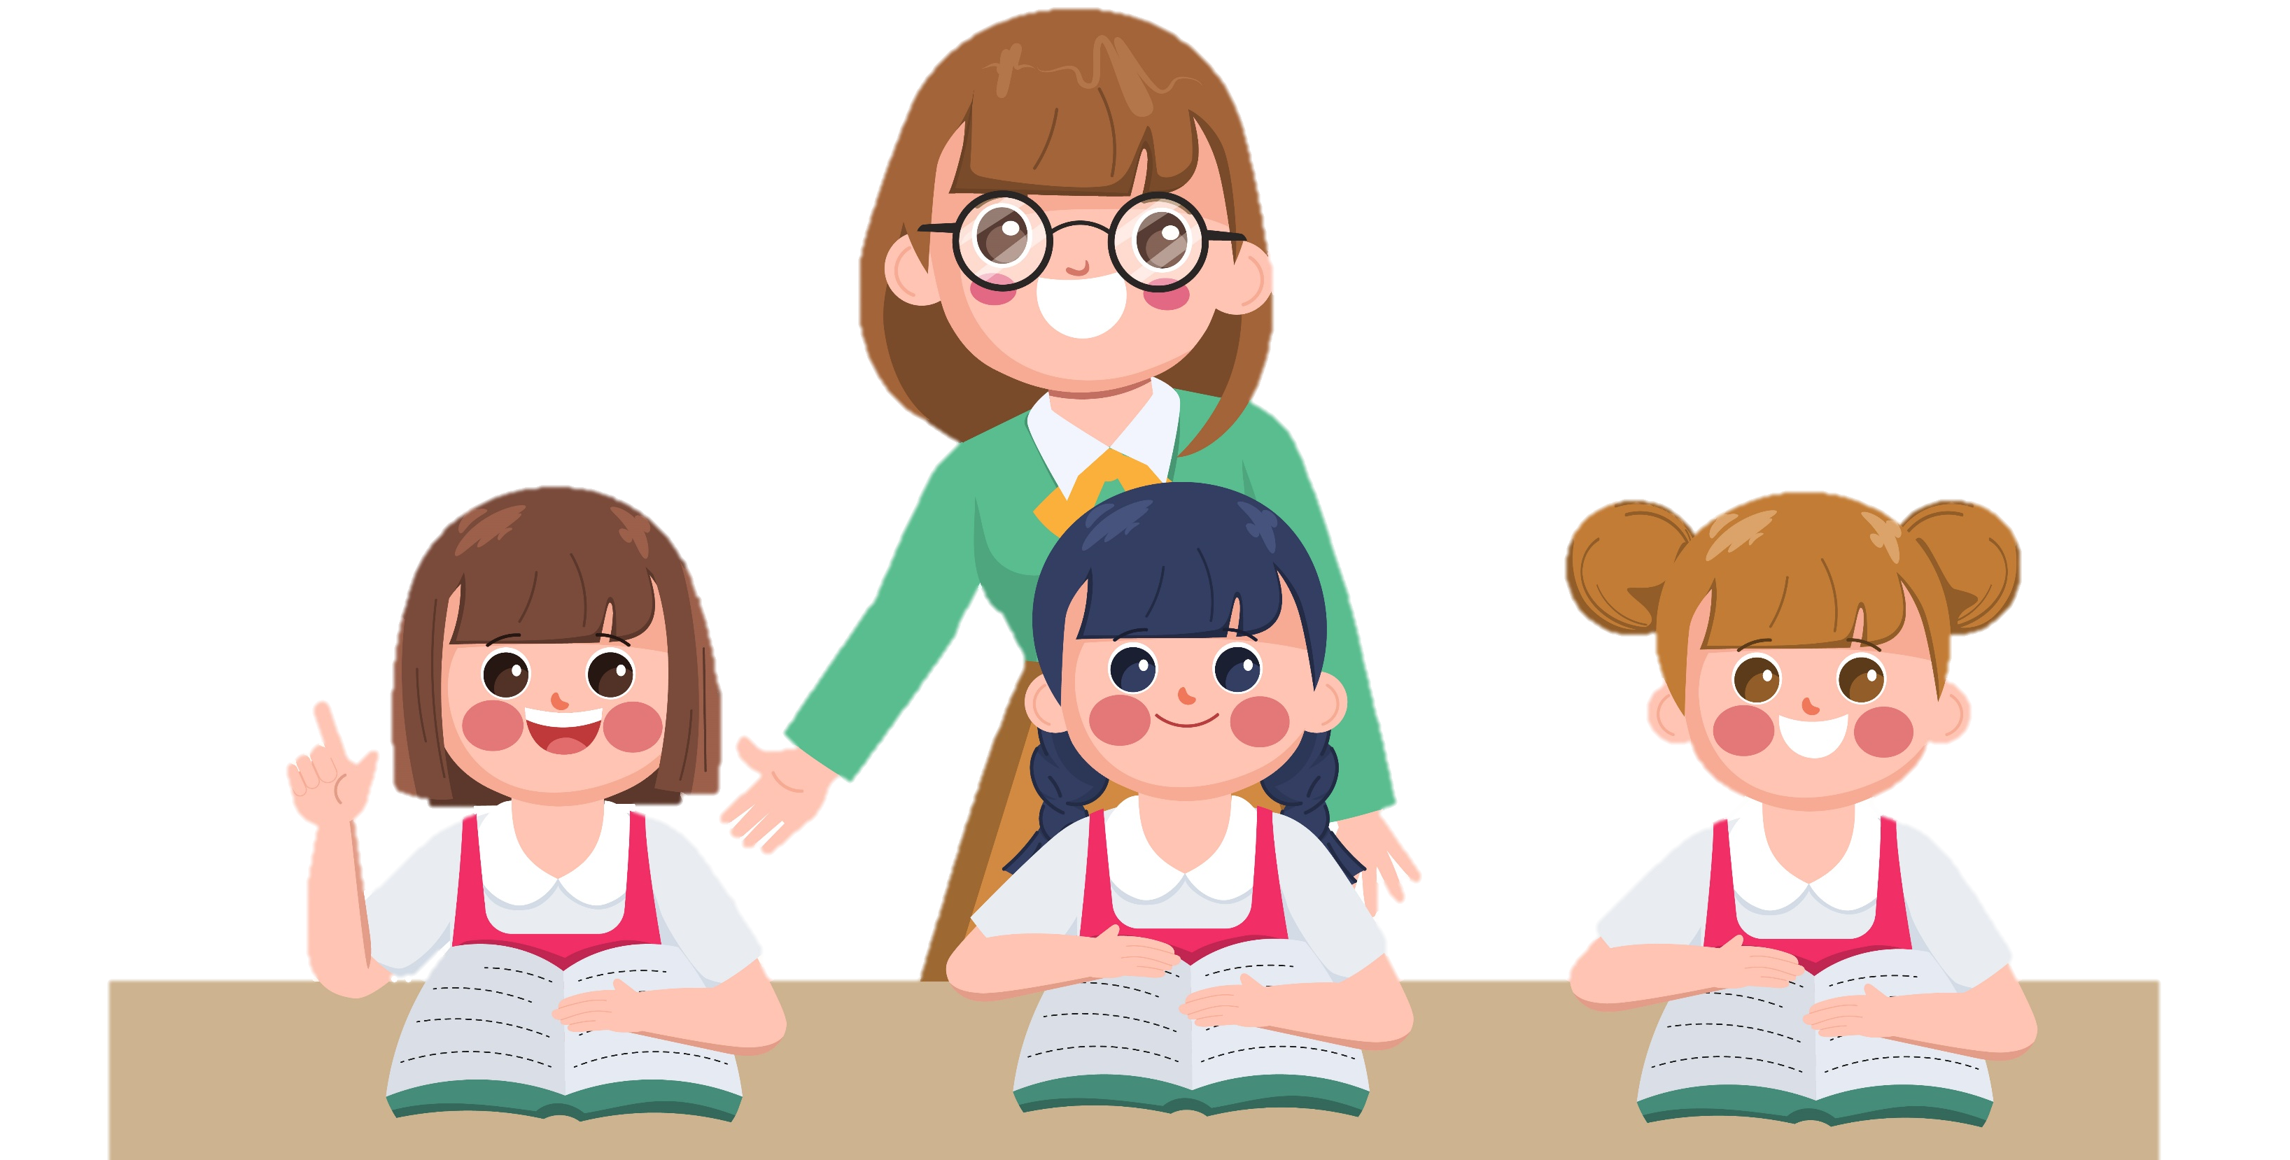
Các nhóm chia sẻ kết quả thảo luận

Slide 16
Giữ trật tự trong trường, lớp giúp các em lắng nghe, tiếp thu được bài học.
Giữ trật tự trong trường, lớp là tôn trọng bản thân và tôn trọng mọi người.

Slide 17


Slide 18



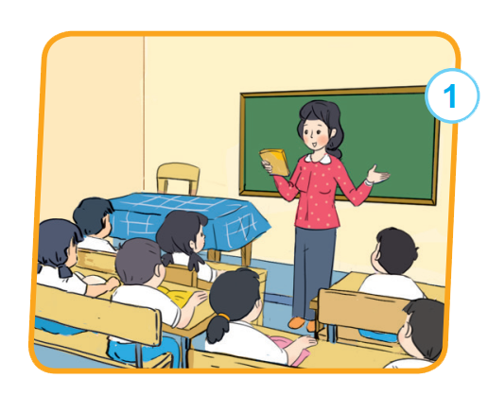
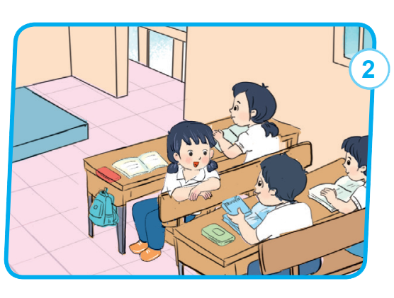
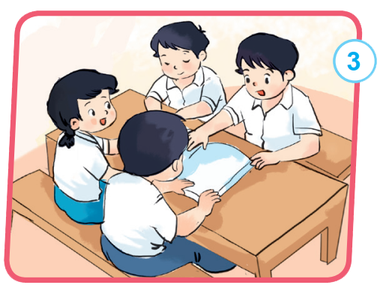
Việc nào nên làm, việc nào không nên làm? Vì sao?

Slide 19

Trật tự nghe cô giáo giảng bài

Slide 20

Nói chuyện trong lớp học

Slide 21
Trật tự, lắng nghe thảo luận theo nhóm

Slide 22





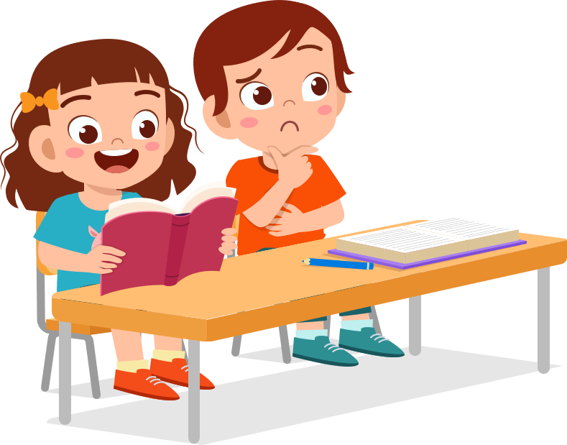
Em đã biết giữ trật tự trong trường, lớp chưa? Hãy chia sẻ với bạn nhé!

Slide 23
Để đạt kết quả tốt trong học tập em cần lắng nghe cô giáo giảng bài và thực hiện nội quy giữ trật tự trong trường, lớp.

Slide 24


Slide 25
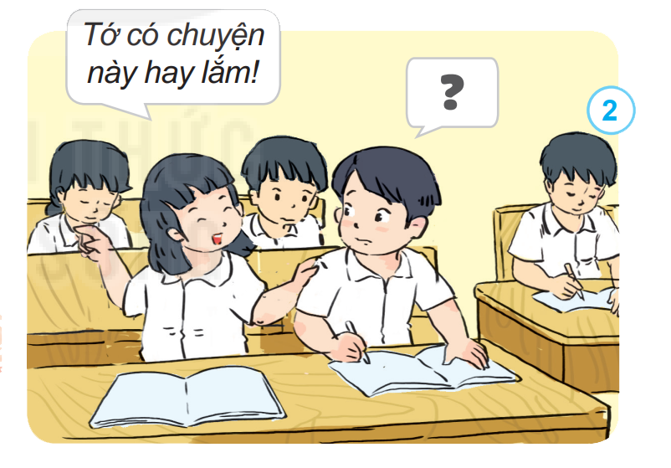
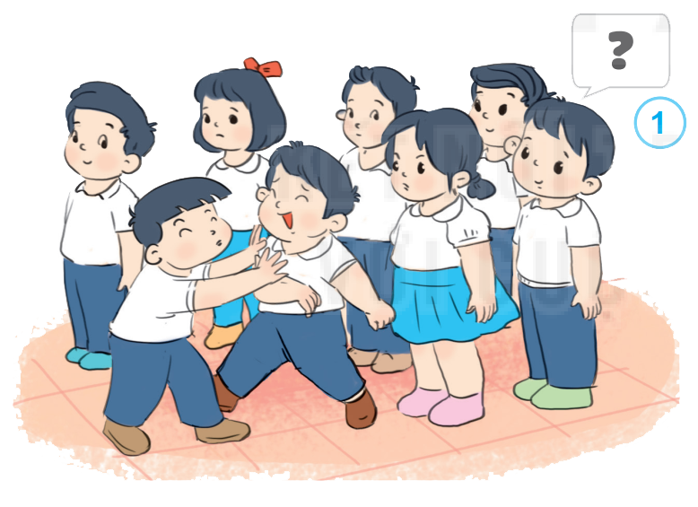
Em sẽ làm gì khi ở trong các tình huống sau?

Slide 26
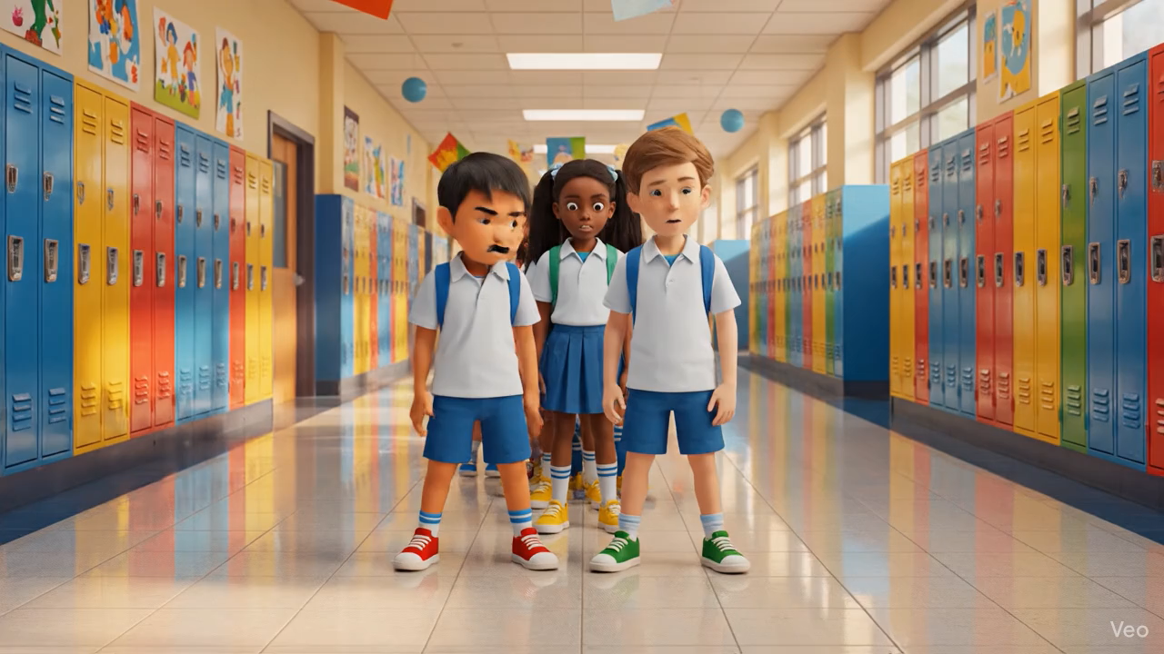

Slide 27
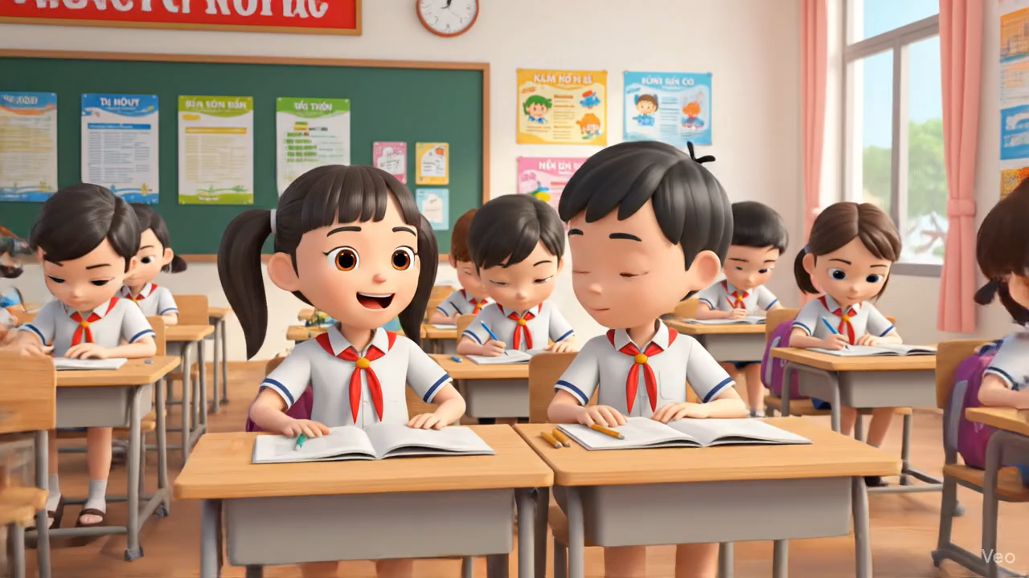

Slide 28


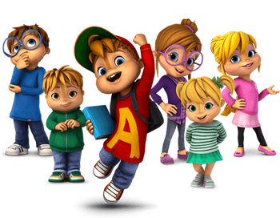


Slide 29


Thử đóng vai để xử lí
các tình huống

Slide 30


Tình huống 1
Em nhắc nhở các bạn không nên đùa nghịch trong khi xếp hàng vì sẽ làm ảnh hưởng đến cả lớp.

Slide 31
Tình huống 2
Em nhắc nhở bạn trong giờ học không nói chuyện và kéo tay bạn như vậy vì nói chuyện trong giờ học sẽ không nghe được cô giáo giảng bài và không hoàn thành được bài tập cô giao

Slide 32


Tiêu chí:
Nét mặt
Cử chỉ
Lời nói
Cách ứng xử

Slide 33


Nhóm…..

Slide 34
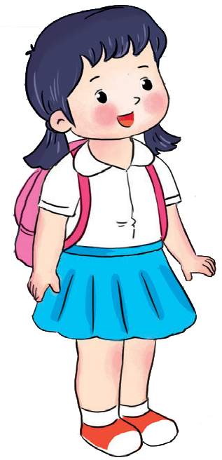
Em cần biết giữ trật tự trong trường, lớp và nhắc nhở các bạn cũng biết giữ trật tự như em.

Slide 35

Trật tự trong trường, lớp
Em là học trò ngoan.

Slide 36
